Slide 1
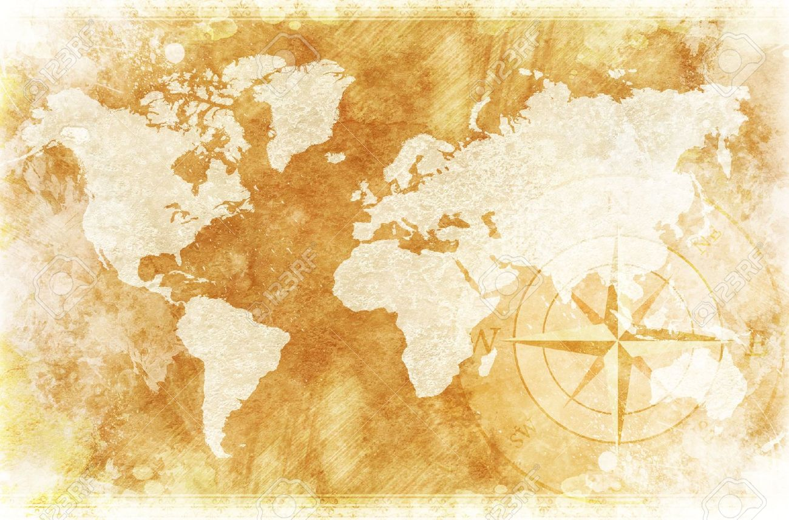
Географическая викторина
Есть на всё в программе мера.
Наша тема «Литосфера»
Подготовила: учитель географии ГКУ
«Общая средняя школа им. М. Горького», г. Шардара, Южно – Казахстанской области, Республики Казахстан
Карюгина Марина Леонидовна

Slide 2
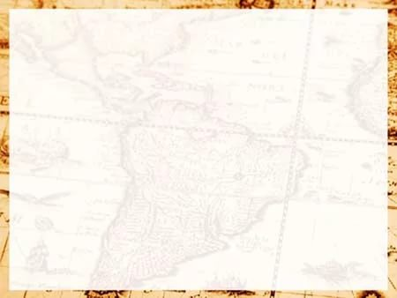
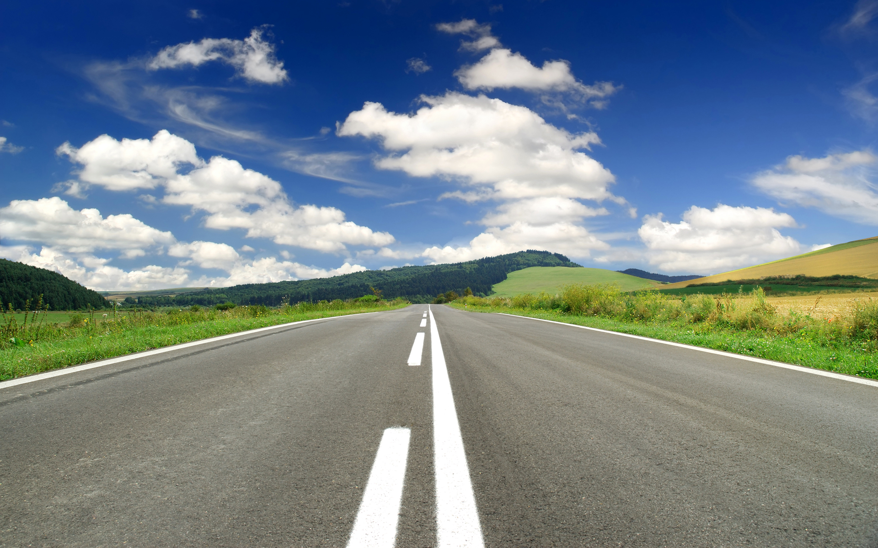
Загадки и шарады
Мой первый слог – в линейках нотных,
Два остальных – ищите у животных,
А целое соединит всегда
Деревни, села, города
(Дорога)

Slide 3
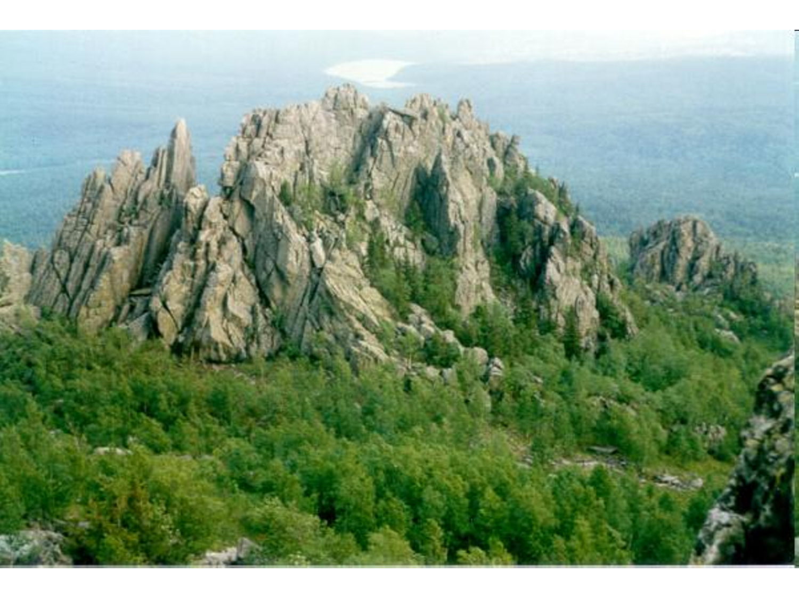
Загадки и шарады
К торжественному крику
Прибавь согласный звук,
Чтобы протянулись горы
С севера на юг.
(Урал)

Slide 4
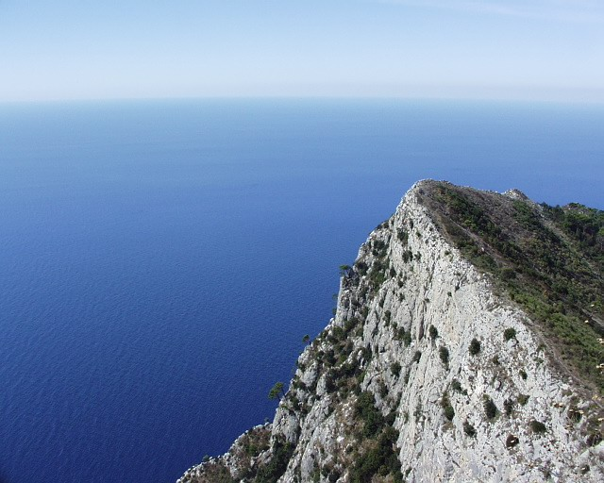
Загадки и шарады
Предлог и стройматериал
Морской выдерживают вал
(Утес)

Slide 5
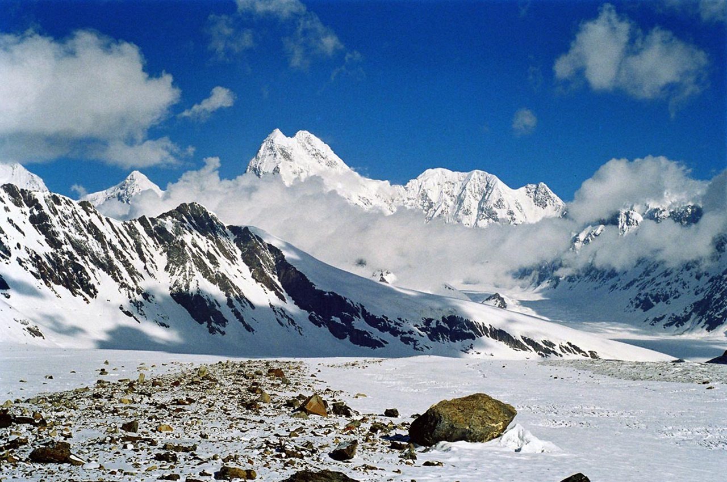
Загадки и шарады
Первый слог – движение в танце,
Второй слог – вселенная,
А целое горная страна в Азии.
(Памир)

Slide 6
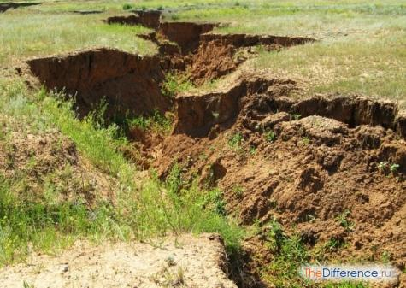
Загадки и шарады
От дождей, текучих вод
Он растет из года в год.
Он полей равнинных враг,
Как зовут его?
(Овраг)

Slide 7
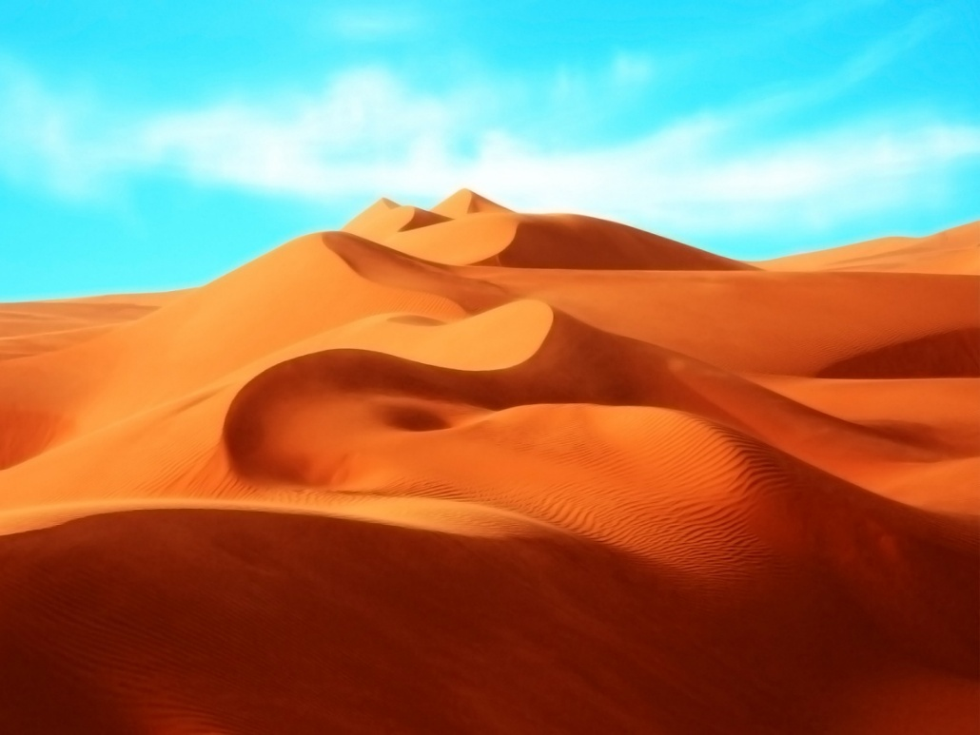
Загадки и шарады
По пустыне гонит ветер
Горы желтого песка.
Как зовутся горы эти,
Вы подумайте слегка.
(Барханы)

Slide 8
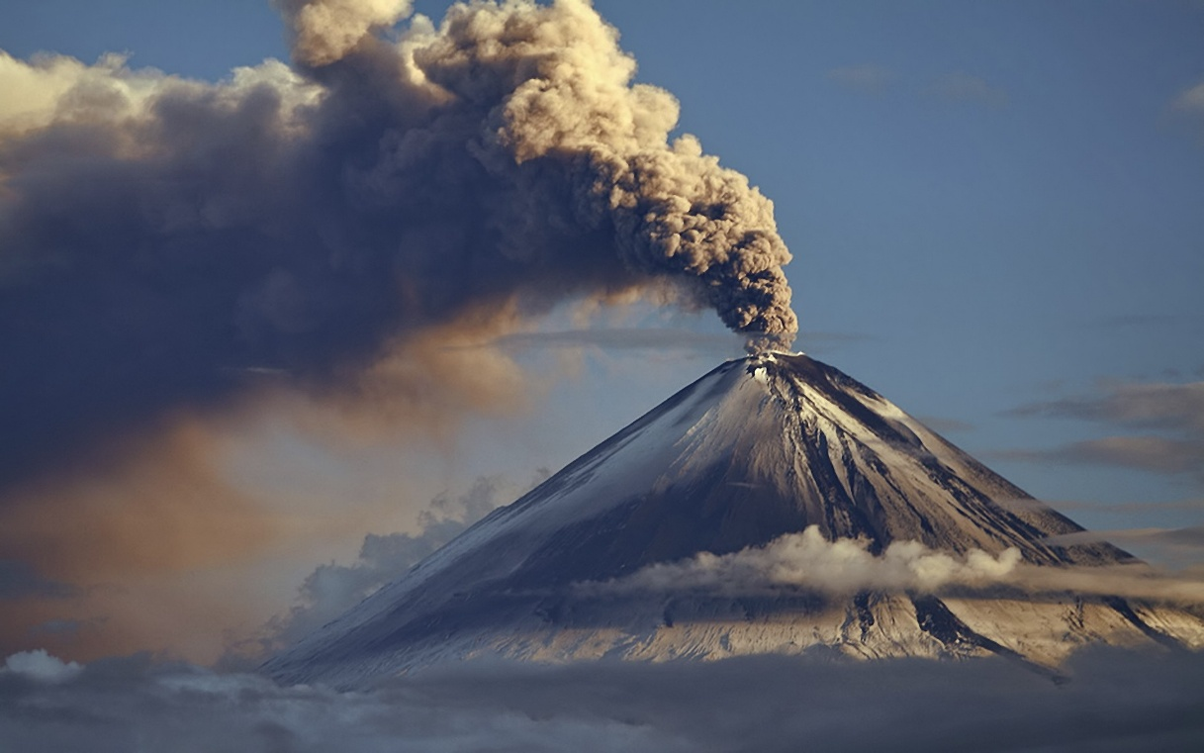
Загадки и шарады
Взлетают пыль и кучи пепла,
В земле бушует бог огня.
Какие горы Этна? Гекла?
Еще вопрос вам от меня.
(Вулканы)

Slide 9
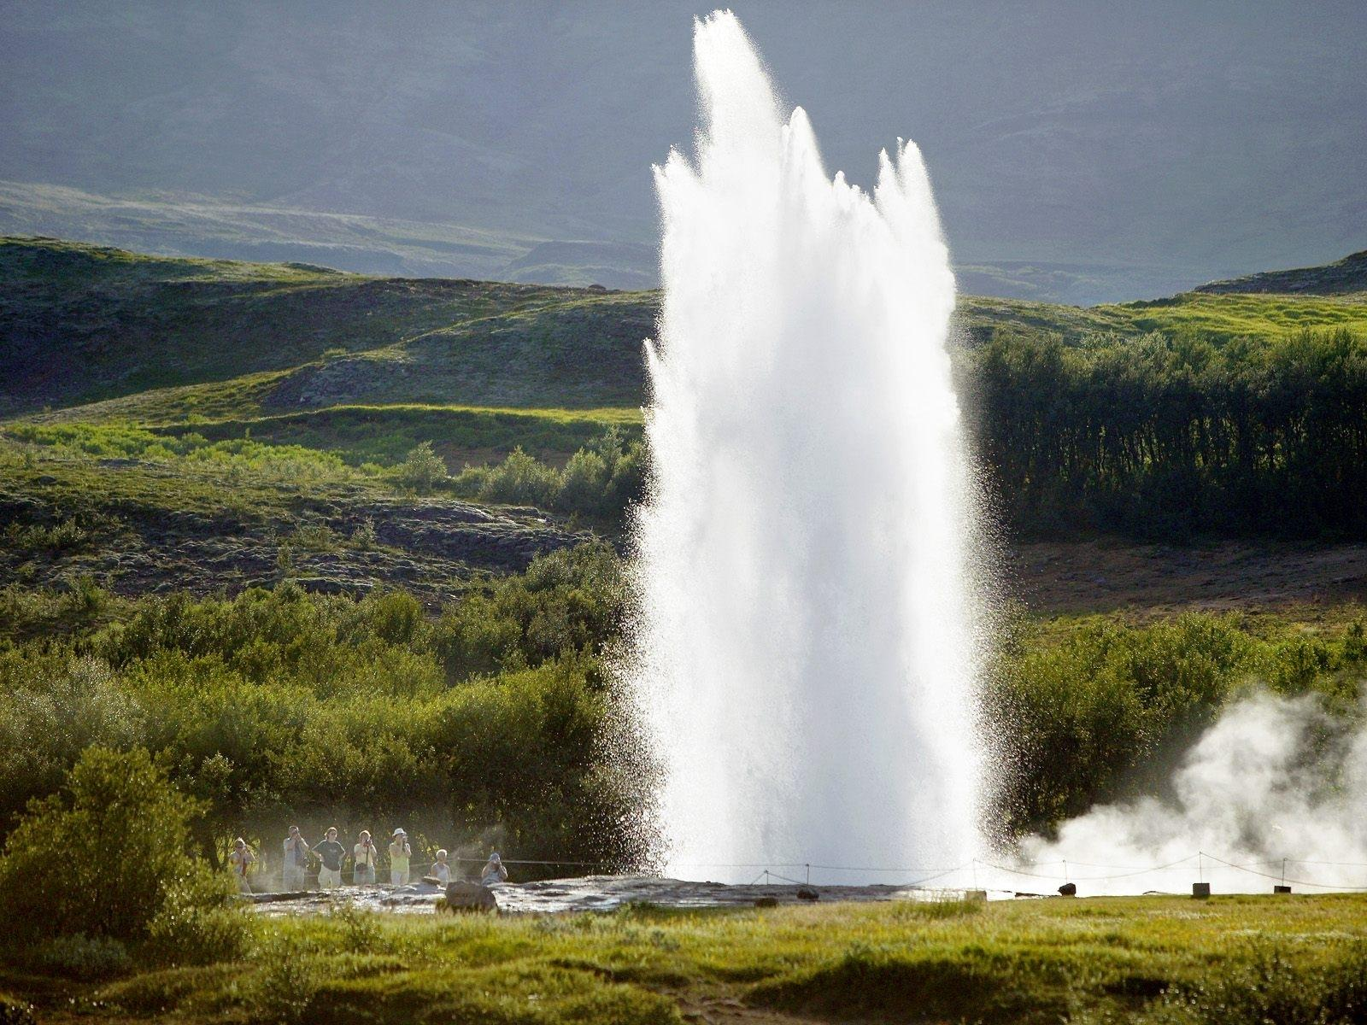
Загадки и шарады
Бьет источника фонтан,
Струя до поднебесья.
В соседях с ним живет вулкан,
Фонтан вам тот известен.
(Гейзер)

Slide 10
БЕЛАЯ ВОРОНА
Ядро, мантия, впадина, земная кора.
Впадина

Slide 11
БЕЛАЯ ВОРОНА
Вершина, дюны, барханы, овраг
Вершина

Slide 12
БЕЛАЯ ВОРОНА
Подошва, склон, вершина, отмель.
Отмель

Slide 13
БЕЛАЯ ВОРОНА
Очаг, сейсмические волны, эпицентр,
Кратер

Slide 14
БЕЛАЯ ВОРОНА
Низменность, перевал, гребень, хребет
Низменность

Slide 15
БЕЛАЯ ВОРОНА
Гранит, торф, поваренная соль, известняк.
Гранит

Slide 16
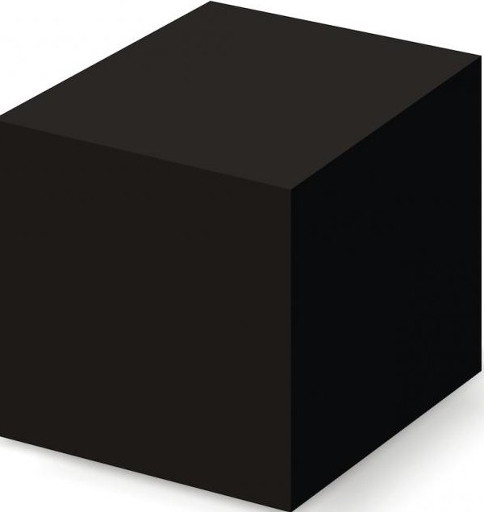
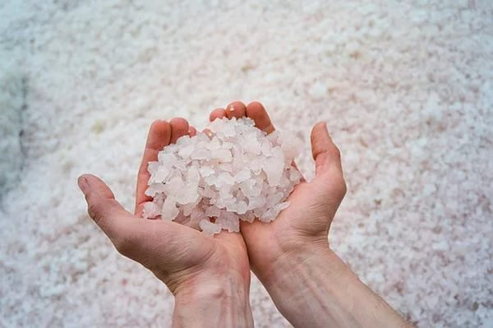
Чёрный ящик
Угадайте, что в ящике.
Это горная порода. Древние римляне верили в её сверхъестественную силу. Организму человека она необходима. Древние люди получали её только с пищей (растительной и животной). Современный человек её употребляет в пищу каждый день. Что это?
(Соль)

Slide 17
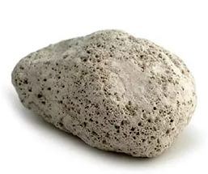
Чёрный ящик
Угадайте, что в ящике.
Пемза.
В этой породе много пустот, поэтому она настолько легкая, что не тонет в воде. Что это?

Slide 18
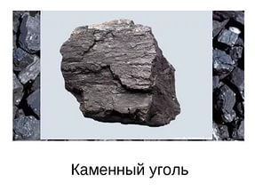
Чёрный ящик
Угадайте, что в ящике.
Этой породой топят печь . Что это?

Slide 19
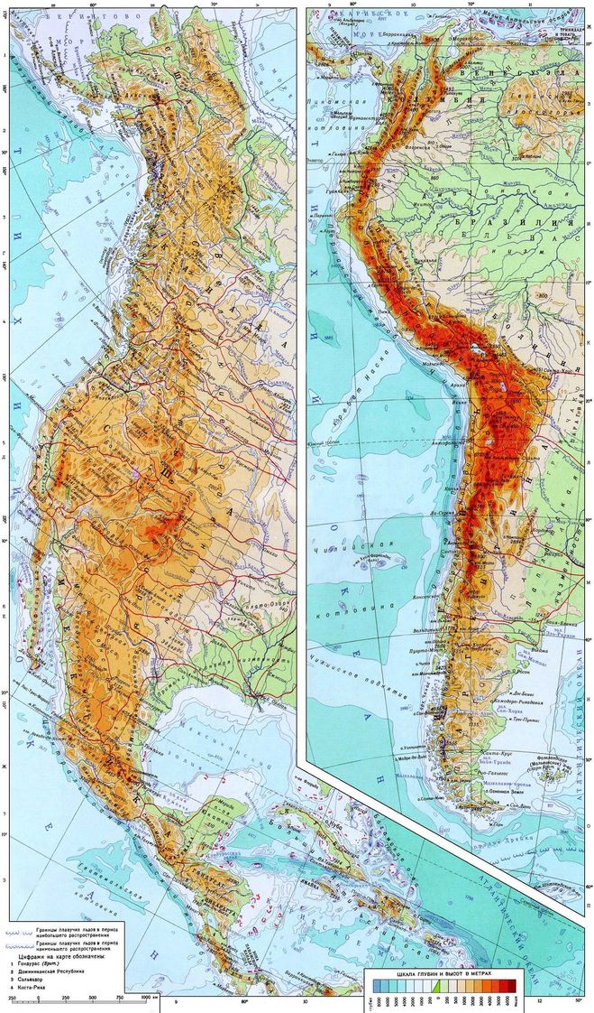
Географическая
Назовите горы изображенные на фрагменте карты
Кордильеры

Slide 20
Географическая
Назовите горы изображенные на фрагменте карты
Анды

Slide 21
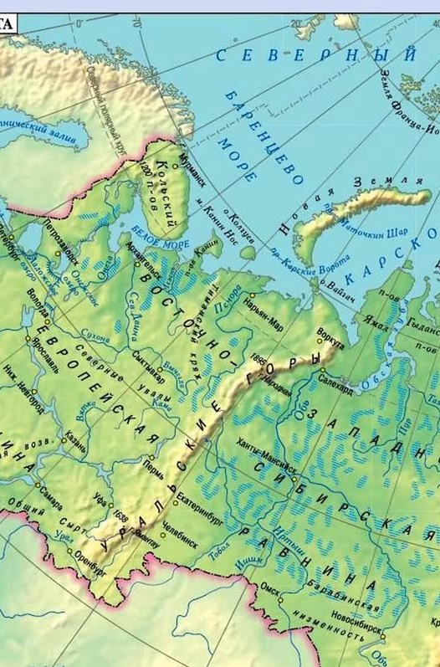
Географическая
Назовите горы изображенные на фрагменте карты
Уральские

Slide 22
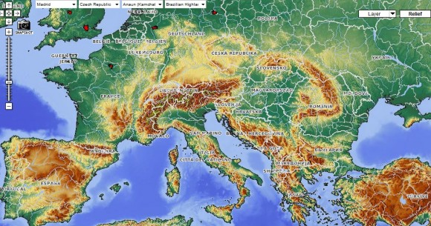
Географическая
Назовите горы изображенные на фрагменте карты
Пиренеи

Slide 23
Географическая
Назовите горы изображенные на фрагменте карты
Альпы

Slide 24
Географическая
Назовите горы изображенные на фрагменте карты
Аппенины

Slide 25
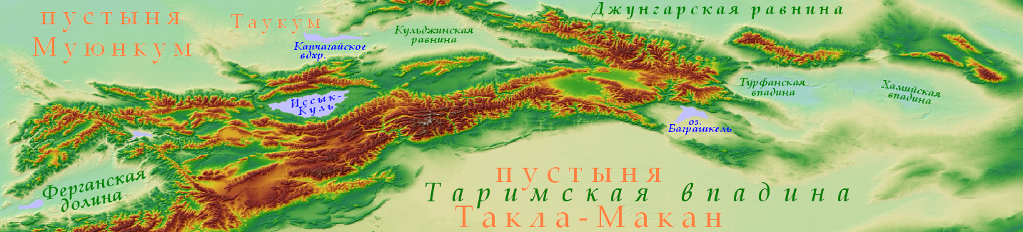
Географическая
Назовите горы изображенные на фрагменте карты
Тянь - Шань

Slide 26
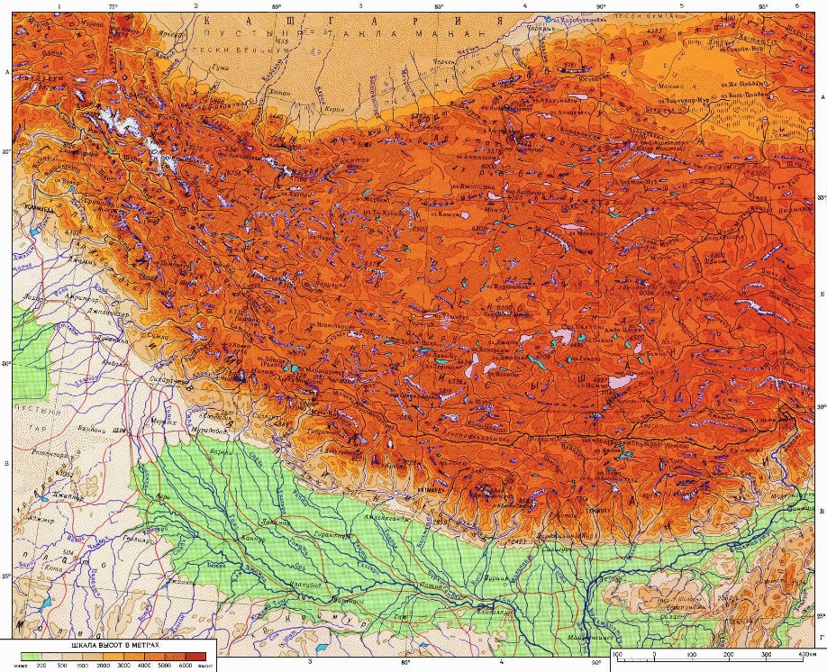
Географическая
Назовите горы изображенные на фрагменте карты
Гималаи

Slide 27
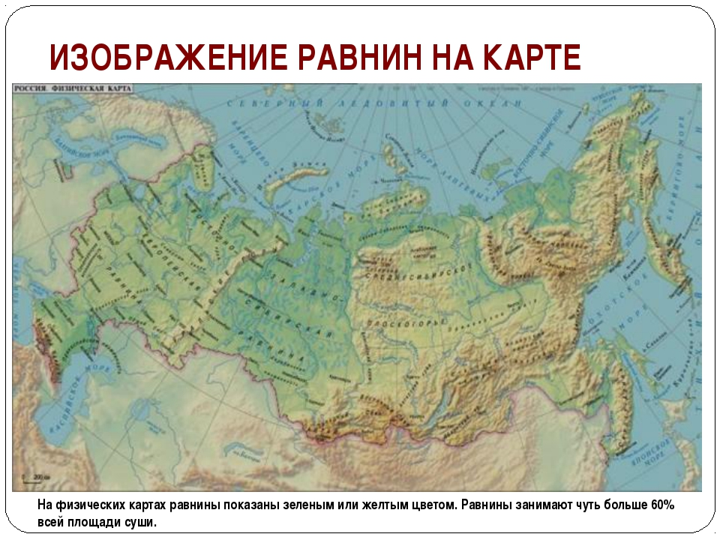
Географическая
Назовите равнину, изображенную на фрагменте карты
Восточно-Европейская

Slide 28
Географическая
Назовите равнину, изображенную на фрагменте карты
Западно - Сибирская

Slide 29
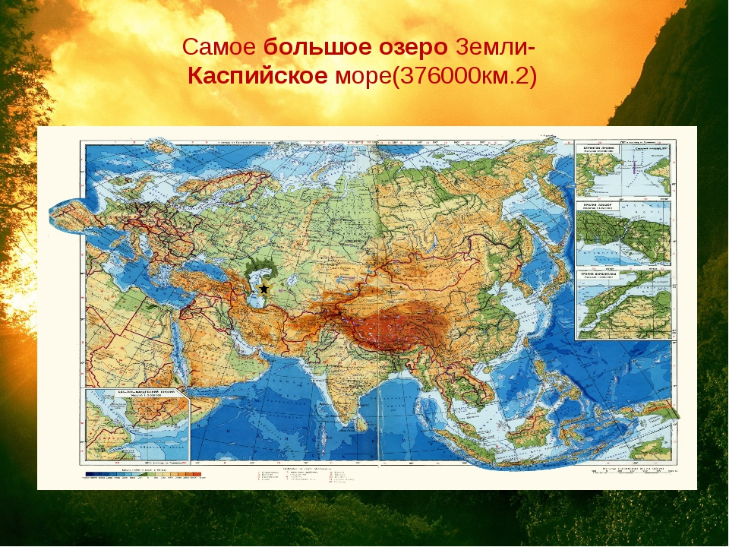
Географическая
Назовите равнину, изображенную на фрагменте карты
Великая Китайская

Slide 30
Географическая
Назовите равнину, изображенную на фрагменте карты
Индо - Гангская

Slide 31
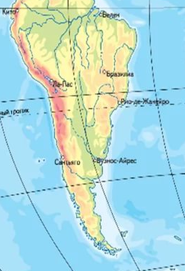
Географическая
Назовите равнину, изображенную на фрагменте карты
Амазонская

Slide 32
Географическая
Назовите равнину, изображенную на фрагменте карты
Ла - Платская

Slide 33
Шифровка
В представленном ряду спрятаны известные глубины и высоты. Ваша задача расшифровать ряд.
884816201102247501895
8848 - Джомолунгма;
1620 - глубина Байкала;
11022 - Марианский желоб;
4750 - влк. Ключевская сопка;
1895 - наивысшая точка Уральских гор (г.Народная).

Slide 34
Вопрос - ответ
Эти движения происходят очень медленно
– горизонтальные
Место на глубине, где образуются разрыв и смещение пород называют
– очагом землетрясения
Ученые, которые изучают и следят за состоянием литосферы
– сейсмологи
Излившаяся на поверхность магма называется
– лавой
Воды, вырывающиеся на поверхность горячим фонтаном высотой в несколько десятков метров, называют
– гейзерами
– пик
Самая высокая точка гор
Что образуют горы в океане
– хребты

Slide 35
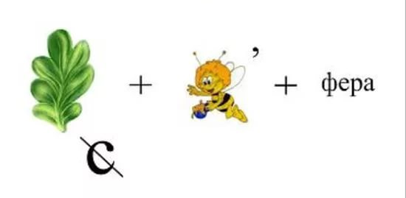
Ребус
Литосфера

Slide 36
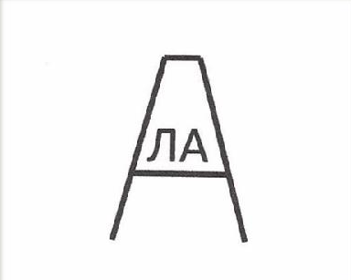
Ребус
Лава

Slide 37
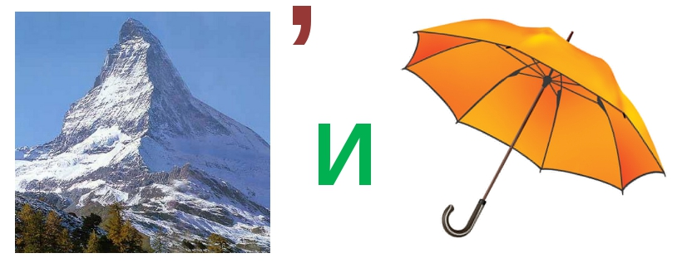
Ребус
Горизонт

Slide 38
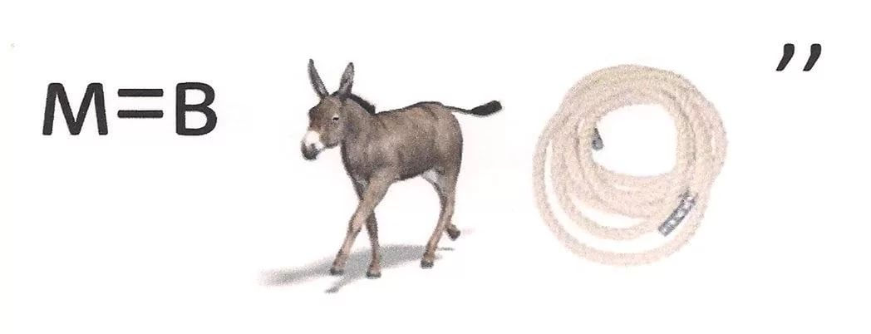
Ребус
Вулкан

Slide 39
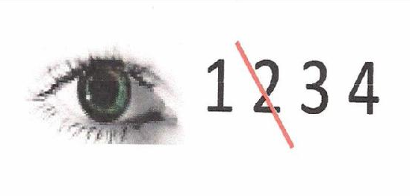
Ребус
Газ

Slide 40
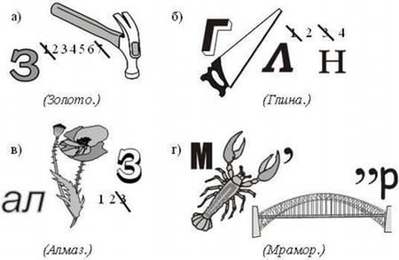
Ребус
Золото
Алмаз
Глина
Мрамор

